Slide 1


স্বাগত
সবাইকে

Slide 2



পরিচিতি
মো. আব্দুল মজিদ মিঞা
শ্রেণি - ষষ্ঠ
সহকারি শিক্ষক গণিত
বিষয় – বিজ্ঞান
কামাল বাজার ফাজিল মাদরাসা
বিশ্বনাথ , সিলেট ।
অধ্যায় – একাদশ
০১৭২০-৫৬৫২৫২
Notes:
ছবিতে কি দেখতে পাচ্ছ? ২ এর দুইটি গুণিতক বল । ২, ৪ । ৬ এর দুইটি গুণনীয়ক বল । ২ , ৩ ।

Slide 3
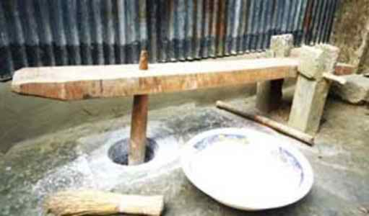
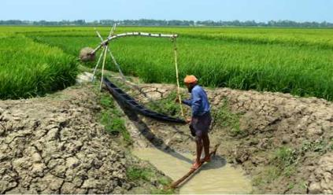
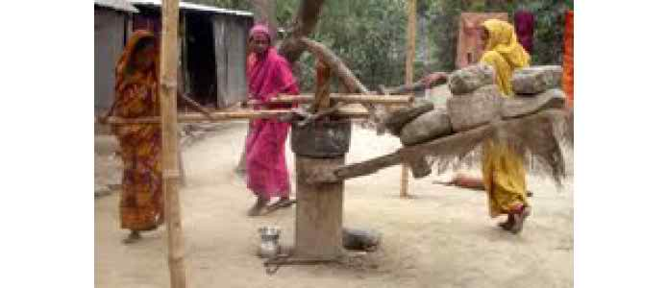
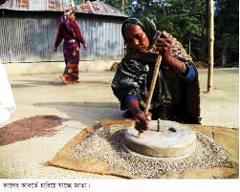
তোমরা কী ছবিগুলোর নাম বলতে পারবে ?
এসো আমরা কিছু ছবি দেখি
ঢেকি
পানি সেচের দোন
ঘানি
যাতা
Notes:
মুখে উচ্চারণ করে বোর্ডে শিরোনামটি লিখবো ।

Slide 4
ভিডিওতে তোমরা কী দেখলে ?
প্রিয় শিক্ষার্থীরা; এসো আমরা একটি ভিডিও দেখি ।
ভারি কোনো কাজ হাতে করা কষ্টসাধ্য এবং ঐ কাজ সাধারণ কোনো যন্ত্রের মাধ্যমে করা সহজ ।
Notes:
চিত্রে ১২ও ৩০ এর কি দেখানো হয়েছে ? উত্তর আসার পর পাঠশিরোনাম ঘোষণা করবো ।

Slide 5
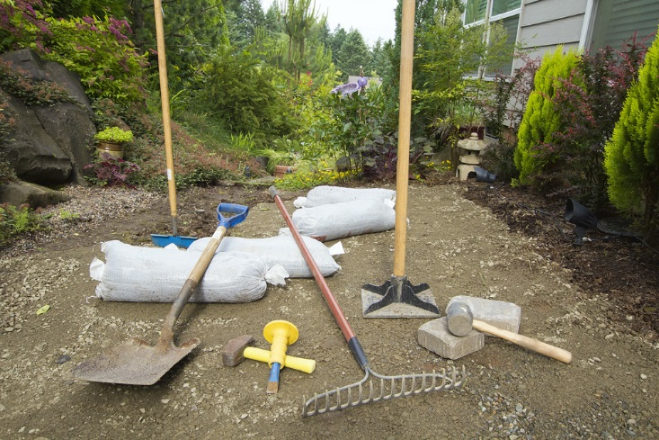
আজ আমাদের আলোচ্য বিষয় – সরল যন্ত্র

Slide 6
শিখনফল
সরল যন্ত্র কী বলতে পারবে ?
বিভিন্ন ধরনের সরল যন্ত্রের শ্রেণি বিভাগ করতে পারবে।
মানবদেহের বিভিন্ন অঙ্গের সাথে সরল যন্ত্রের তুলনা করতে পারবে ।
এই পাঠ শেষে শিক্ষার্থীরা ...

Slide 7
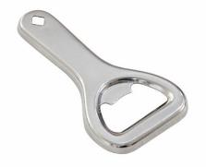
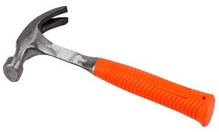
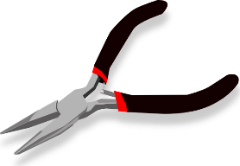
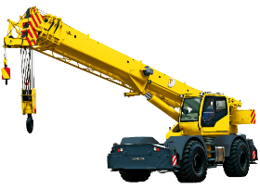
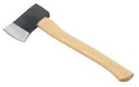
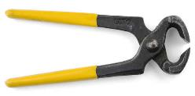
বলতো নিচের যন্ত্রগুলোকে কী যন্ত্র বলা হয় ?
নিচের চিত্রগুলো লক্ষ কর ।
যন্ত্র গুলোকে সরল যন্ত্র বলা হয় ।
যে যন্ত্র দ্বারা কম বল প্রয়োগ করে অধিক কাজ করা যায় তাকে সরল যন্ত্র বলে ।

Slide 8
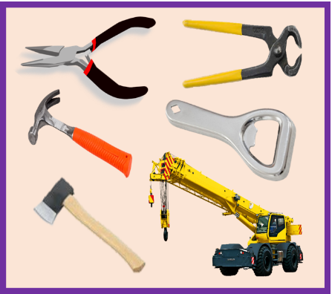

Slide 9
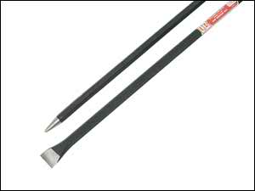
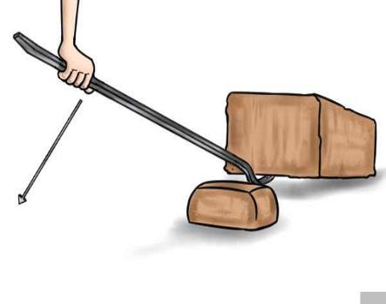
ছবিগুলো মনোযোগ সহকারে লক্ষ কর ।
তোমরা কী বলতে পারবে চিত্রে শাবলটি কিসের কাজ করছে ?
চিত্রে শাবলটি লিভারের কাজ করছে ।
লিভার হলো একটি সরল যন্ত্র, যাতে একটি শক্ত দন্ড কোনো অবলম্বনের
কোনো কিছুর উপর ভর করে মুক্তভাবে ওঠানামা করে বা ঘুরে ।

Slide 10
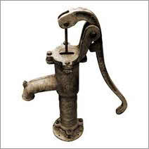
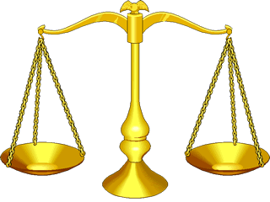
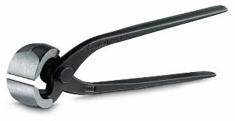

ছবিগুলো মনোযোগ সহকারে লক্ষ কর ।
বলতো ছবিগুলো কোন শ্রেণির লিভার ?
ছবিগুলো প্রথম শ্রেণির লিভার ।
প্রথম শ্রেণির লিভারে ফালক্রাম থাকে প্রযুক্ত বল ও ভরের মাঝখানে ।
Notes:
প্রথম ক্লিক করে চিহ্ন গুলি আনব এবং প্রশ্ন করব , সেপের চিহ্ন গুলোর ইংরেজি কি ? তারপর স্যাপ গুলোর উপর ক্লিক করে নাম গুলো আনব । ইংরেজি নামগুলোর ১ম অক্ষর গুলো পরপর পাশাপাশি লিখলে কি শব্দ তৈরি হয় ? শেষে ফাঁকা জায়গায় ক্লিক করে BODMAS দেখিয়ে বলব এটি বন্ধনীর সরল করার নিয়ম ।BODMAS ব্যবহার সরলটি বোর্ড ব্যবহার করে শিক্ষার্থীদের সহায়তায় সমাধান করবো , পরবর্তী কাজ দিব ।

Slide 11
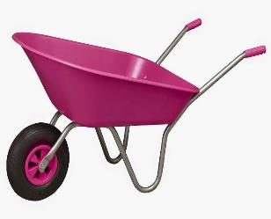
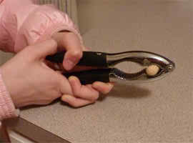
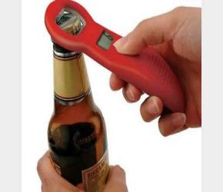
ছবিগুলো মনোযোগ সহকারে লক্ষ কর ।
বলতো ছবিগুলো কোন শ্রেণির লিভার ?
ছবিগুলো দ্বিতীয় শ্রেণির লিভার ।
দ্বিতীয় শ্রেণির লিভারে ভার থাকে মাঝখানে এবং বল ও ফালক্রাম থাকে দুই প্রান্তে ।
Notes:
$\frac{১}{৪},$ $\frac{৩}{১৬},$ $\frac{৯}{২০ }$ ভগ্নাংশ গুলোর কয়েকটি সাধারণ গুণিতক লিখ ?($\frac{৯}{২},$ $\frac{৯}{৪},\frac{১৮}{২}$, $\frac{১৮}{৪}………$) । $\frac{১}{৪},$ $\frac{৩}{১৬},$ $\frac{৯}{২০ }$ ভগ্নাংশ গুলোর ল.সা.গু কত? ($\frac{৯}{৪}$)। ৯ এবং ৪ ভগ্নাংশ গুলোর কি ? কাজটি একক কাজ হিসাবে দেওয়া যেতে পারে ।

Slide 12
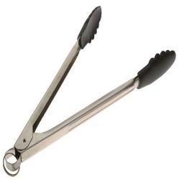
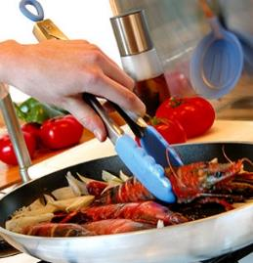
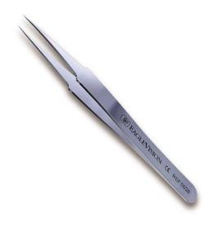
ছবিগুলো মনোযোগ সহকারে লক্ষ কর ।
বলতো ছবিগুলো কোন শ্রেণির লিভার ?
ছবিগুলো তৃতীয় শ্রেণির লিভার ।
তৃতীয় শ্রেণির লিভারে ফালক্রাম ও ভর থাকে দুই প্রান্তে এবং বল প্রয়োগ হয় মাঝখানে ।
Notes:
খালি বালতির ওজন ৩ কেজি । বালতির পানির ওজন ১৭ কেজি ।

Slide 13
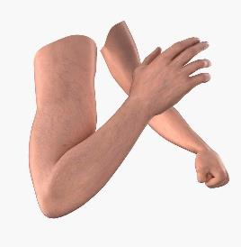
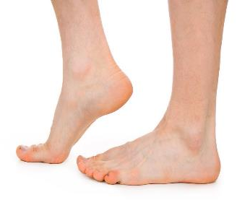
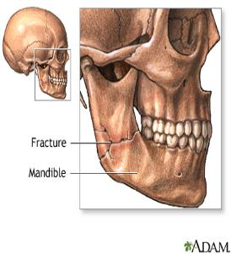
ছবিগুলো মনোযোগ সহকারে লক্ষ কর ।
ছবিগুলো মানবদেহের হাত, পা এবং চোয়ালের ।
তোমরা কী বলতে পারবে ছবিগুলো কিসের ?
মানবদেহের হাত, পা এবং চোয়াল সরল যন্ত্রের ন্যায় কাজ করে ।
Notes:
$\frac{৭}{১২}$ । $\frac{৩}{২}$, $\frac{৩}{৪} ।$ গ.সা.গু. $\frac{১}{১২}$, ল.সাগু. $\frac{৩৫}{৩}$ । {($\frac{৩}{৬}$ - $\frac{২}{১২}$)+ $\frac{২}{১২ }$} - $\frac{৩}{৬}$ ।

Slide 14

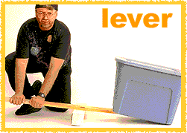
একক কাজ
উপরের সরল যন্ত্রটি মনোযোগ সহকারে লক্ষ কর এবং নিচের প্রশ্নগুলোর উত্তর দাও ।
লিভার কী ?
একটি লিভারের কয়টি অংশ কী কী ?
Notes:
বাড়ির কাজটি খাতায় লিখে নিতে বলবো ।

Slide 15
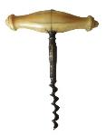
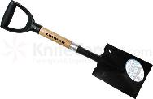
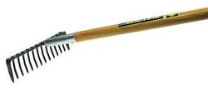
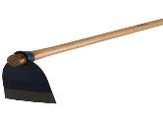
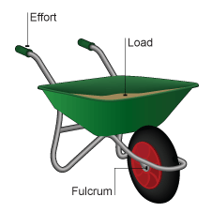
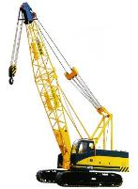
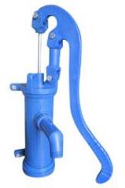
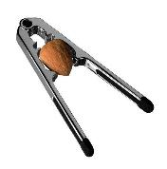
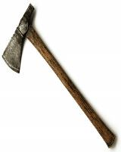
এসো আমরা কিছু ছবি দেখি ।
উপরের ছবিগুলো সবগুলোই সরল যন্ত্র ।

Slide 16

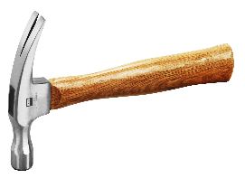

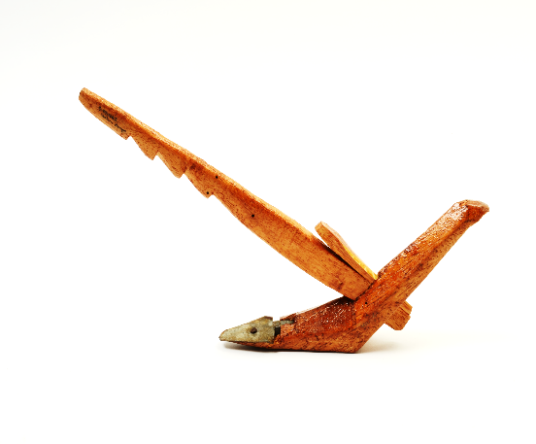
জোড়ায় কাজ
উত্তর গুলো মিলিয়ে দেখি
দাঁতের চোয়াল | হাত | পায়ের পাতা
লাঙ্গল | এক চাকার গাড়ি | হাতুড়ি
উপরের সরল যন্ত্রগুলোর সাথে মানবদেহের অঙ্গের সরল যন্ত্রগুলো মিলিয়ে দেখাও ।
Notes:
ভগ্নাংশগুলোর একটি সাধারণ $\text{গু}ণিতক$ নির্ণয়ের সূত্রটি মনোযোগ সহকারে পড় । ৪ এর গুণনীয়ক গুলি লিখ ?( ২,ও৪) । ১৬ এর গুণনীয়ক গুলি লিখ ? (২,৪,৮,১৬) । ২০ এর গুণনীয়ক গুলি লিখ ?(২,৪,৫,১০,২০)। গুণনীয়কগুলোর $\text{ সাধারণ} \text{গুণনীয়ক}গুলো$লিখ? (২,৪) । ১,৩ও ৯ কয়েকটি সাধারণ গুণিতক লিখ? ( ৯, ১৮, ২৭............) । প্রদত্ত ভগ্নাংশগুলোর সাধারণ $\text{গু}ণিতক$ গুলো লিখ? ($\frac{৯}{২},$ $\frac{৯}{৪},\frac{১৮}{২}$, $\frac{১৮}{৪}…………$) ।

Slide 17
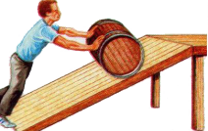
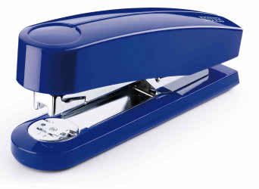
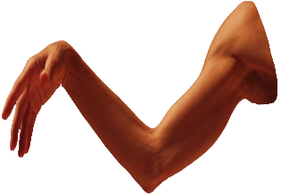
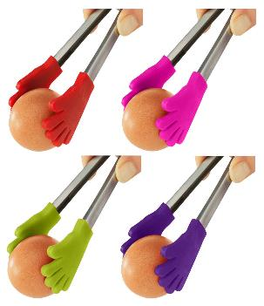
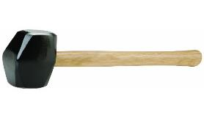
ছবিগুলো
লক্ষ কর
ছবি
গুলো
সবই
সরল
যন্ত্র

Slide 18
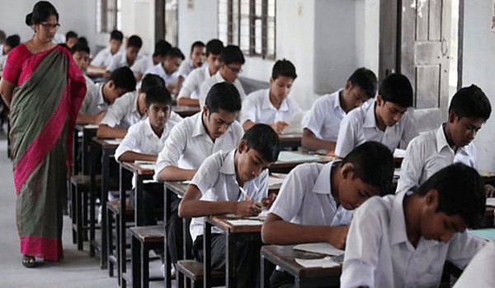
মূল্যায়ণ
১ . লিভারের শ্রেণি কয়টি ?
ক. ৩টি
খ. ৪টি
গ. ৫টি
ঘ. ৬টি
২ . দা কোন ধরনের সরল যন্ত্র ?
ক. ১ম শ্রেণির
খ. ২য় শ্রেণির
গ. ৩য় শ্রেণির
ঘ. ৪র্থ শ্রেণির
৩ . মানবদেহের সরল যন্ত্র হলো---
i. হাত
ii. দাঁত
iii. পায়ের পাতা
নিচের কোনটি সঠিক
ক. i,ii
খ. i,iii
গ. ii,iii
ঘ. i,ii,iii
Notes:
ভগ্নাংশগুলোর একাধিক সাধারণ গুণনীয়ক লিখ ? ($\frac{১}{১৫},$ $\frac{২}{১৫}$, $\frac{১}{৩০},$ $\frac{২}{৩০}…)।$ভগ্নাংশগুলোর সাধারণ গুণনীয়ক গুলোর মধ্যে সবচেয়ে বড় গুণনীয়ক কোনটি ?( $\frac{২}{১৫}$)। $\frac{৪}{৫},$ $\frac{৮}{১৫},$ $\frac{২}{৩ }$ ভগ্নাংশগুলোর গ.সা.গু $\frac{২}{১৫}।$ কাজ; $\frac{৭}{৩০}$।

Slide 19

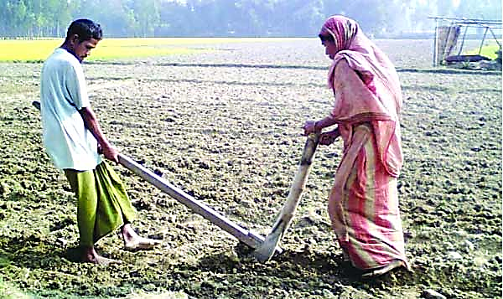
বাড়ির কাজ
চিত্রের যন্ত্রটির সুবিধা গুলো লিখ
Notes:
কন্টেন্টি তৈরিতে আদর্শমান ( কারিকুলাম ডকুমেন্ট,পাঠ্যপুস্তক ,ট্রেনিং-এ লব্দ জ্ঞান ও দক্ষতা ) বজায় রাখার আপ্রাণ প্রচেষ্টা ছিল । তবুও আপনি মনে করলে প্রয়োজনে আরো পরিবর্তন পরিমার্জন বা সংশধন করতে পাতরেন

Slide 20


ধন্যবাদ সবাইকে

